Slide 1
전투에 집중할 수 있는 UI 를 위한 설계
작성자 : 정 재 호

Slide 2
버전 관리
Ver. | 수정일(시간) | 작성자 | 내용
1.1 | 19.11.27(4) | 정재호 | 기존 분석자료를 추가한 이후 분석 정보 정리, 템플릿 장식 변경, 분석 게임 씬 전환 정보 정리
1.2 | 19.11.28(3) | ＂ | 분석 자료 정리, 씬 정보, 네이밍 규칙 정립, 레이어 정리, 씬 흐름 정리
1.3 | 19.11.29(4) | “ | UI 세부 요소 기획 정리 진행
1.3 | 19.11.29(2) | “ | UI 세부 요소 기획 정리 진행
1.3 | 19.11.30(6) | “ | UI 세부 요소 기획 정리 진행
1.4 | 19.12.01(3) | “ | UI 세부 요소 기획 정리 진행
1.4 | 19.12.02(2) | “ | UI 세부 요소 기획 정리 진행, 필요 없는 슬라이드 정리
1.4 | 19.12.02(1) | “ | 템플릿 구조화
1.5 | 19.12.03(4) | “ | 템플릿 구조, 분석 자료 정리
1.6 | 19.12.05() | “
1.7 | 19.12.09 | “ | Ppt 제목 수정, 분석 게임 씬 설명 수정
1.8 | 19.12.09 | “
2.0 | 19.12.10(11) | “ | 기획 보완, 상징적인 UI 디자인 페르소나 수정, 세부 내용 수정

Slide 3
버전 관리
Ver. | 수정일(시간) | 작성자 | 내용

Slide 4
피드백(부족한 점) 관리(해결한 것은 지워야됨)
Ver. | 요일 | 작성자 | 피드백 내용
1.2 | 19.11.28 | ＂ | 세부 UI 기획 자료가 없음으로 해당 문서는 분석 자료에 불가함, 분석을 통한 본인 게임에 어떻게 적용할 건지 내용이 없음, 분석자료에 불필요한 자료가 많음, 기존 템플릿을 수정한 것은 좋으나 디자인이 좋은 것은 아님, 타인의 행동(이야기, 문서, 문서 작성 방식 등)을 통해 왜 그렇게 행동하는지 본인 방식으로 만들기전에 한번 이해하고 따라해보는 습관이 필요, 너무 불필요한 작업에 시간을 많이 씀 슬라이드 마다 작성시간을 표시해 보자
1.4 | 19.12.02 | “ | 체크 박스 UI 따로 분류 해야함, UI 버튼 정리 필요, , 스크롤 UI 따로 만들어야 함, UI 컴퍼넌트 별 기능 설명 템플릿 색깔 수정 부가 설명이 많음( 불필요한 설명이 많음 ), 내용을 추가하고 불팔요한 것은 나중에 빼는 것으로 작업 속도 올릴 것 템플릿 구조를 만들어 두고 만들면 속도가 빨라진다 26 페이지 팝업을 하나 더 만들어 사망 처리를 진행할 것인지 유저에게 물어봄 툴팁이라는 것에 대하 이해가 부족하 UI 배치 번호의 배치가 뒤죽박죽 ( 화살표 ) 중요한 부분부터 먼저 만들면서 작성 진행 내용말고 구성부터 전체 팝업창으로 만드는 것이 좋을 것 같다.
 |  | “ | 클라우드 백업, 상징적 이미지 설정, 문장 정리, 페르소나 분석 다시, 장르 분석 다시, 아이템 출력 형태 수정( 가로로 자연스럽게 읽을 수 있도록) 왼쪽에 이미지 오른쪽에 텍스트 설명
 |  | “
 |  | “

Slide 5
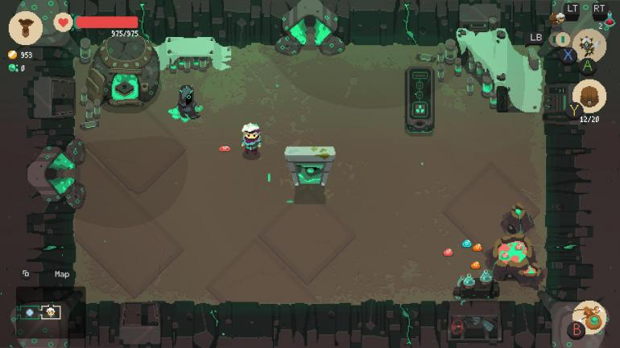
간략한 소개
초상화
체력
유저 편의 기능
기획 의도와 목표
<기획 의도> 기존 모바일 플랫폼에 부족했던 ‘로그라이크’ 장르의 게임을 만드는 것 모바일 플랫폼에 맞춰 조작의 간소화 2D 도트 그래픽에 과거 추억이 있는 20대 중반 30대(밀레니얼 세대)의 유저와 이것을 경험해보지 않은 10대와 20대 초반의 유저에게 각각 ‘친숙함과 신선함’을 주기 위한 요소로 사용
<목표> 간단한 조작 (RPG 게임의 기본적인 조작 방식 채택)을 통한 쉽게 게임에 적응 할 수 있는 환경 조성 착용하는 무기에 따라 달라지는 액션, 전투 무기에 부여하는 특성에 따라 달라지는 전투 방식 높은 몬스터 공략난이도를 캐릭터 스킬과 유저의 컨트롤 숙련도를 활용해 극복하는 게임성 구현
<작성 의도> 마이너한 장르인 로그라이크를 쉽게 즐길 수 있도록 조작의 편의성을 올리려고 함 분석한 자료를 활용해 게임에 적용하면 좋을 UI 배치를 탐색 게임에 컨셉을 잘 나타낼 수 있는 UI 구성과 디자인 시스템을 기획
이동 조작
공격동작
장르 | 로그 라이트, 싱글 게임 | 시점 | 3인칭, 탑 뷰
디자인 | 스팀 펑크 / SF , 2D, 도트 | 플랫폼 | 모바일
방향성 | 간단한 조작 , 높은 게임 난이도 | 권장 사양 | 중간
차별점 | 로그 라이크(Like)의 어려운 게임 난이도를 캐릭터 육성을 통해 완화(로그 라이트 Lite) 시간을 조종하는 액션을 통해 차별화 시도 기존 게임에서 잘 사용하지 않는 SF(스팀 펑크) 풍의 컨셉 디자인
※ 자료사진 게임-(문 라이트) 플레이 화면

Slide 6

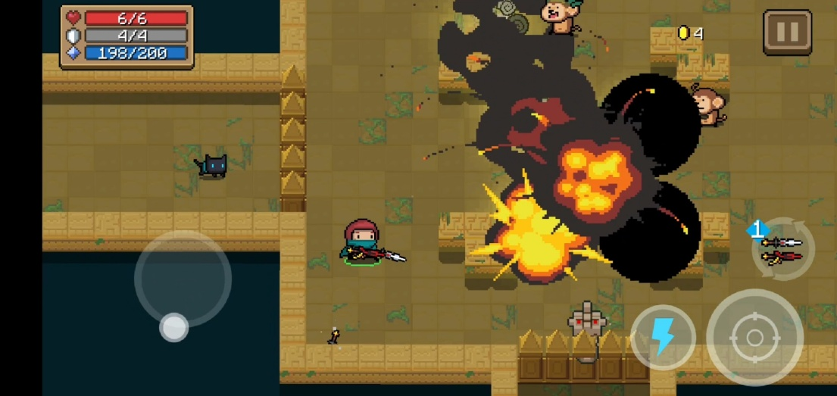
분석 게임 소개
게임 로고(표지)
게임 플레이 화면
게임 제목 | 소울 나이트 (Soul Knight) | 분석 목표 | UI 배치 의도 이해 불편하다고 판단되는 요소를 수정 보완
장르 | 로그 라이크, 슈팅
플랫폼 | 모바일 (IOS, 안드로이드), 콘솔 (닌텐도 스위치)
특징 | 2D 도트 그래픽의 SD캐릭터를 사용한 액션 연출

Slide 7
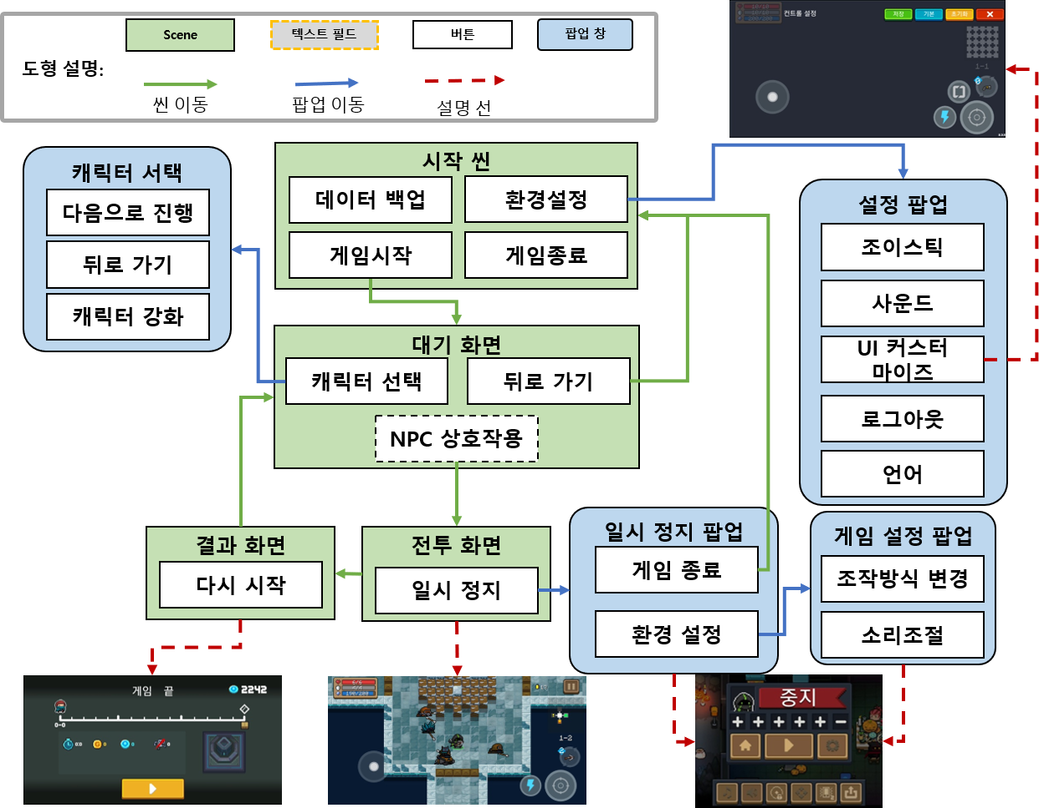
씬 분석
씬 분석 내용
싱글 게임으로 데이터 통신이 필요하지 않음 때문에 데이터를 백업하고 불러오는 작업을 하는 UI가 따로 필요
불러올 리소스가 적은 게임 임으로 씬 전환이 다른 게임에 비해 적음 하나의 씬에 출력되는 팝업과 버튼이 적음
조작 편의성을 위해 UI 커스터 마이징 기능을 사용 직접 버튼을 움직여 원하는 위치에 UI를 배치할 수 있음
UI를 사용하지 않고 NPC를 직접 찾아가 상호작용하는 것으로 게임내 기능을 유저가 사용할 수 있도록 함 전투 화면에서도 동일하며 게임내 몰입력을 올릴 수 있음 대신 다수의 기능을 이용해야 할 경우 불편을 주기도 함
일시 정지를 통해 언제든 시작화면으로 이동가능 게임내 진행사항을 클라이언트 내에서 자동으로 백업 게임 종료 후 언제든 다시 게임을 실행하면 기존 플레이 정보를 불러와 다시 플레이 할 수 있음

Slide 8
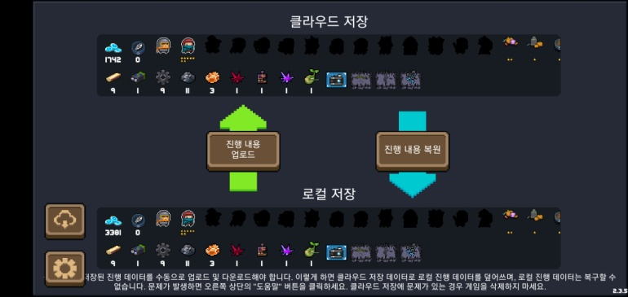
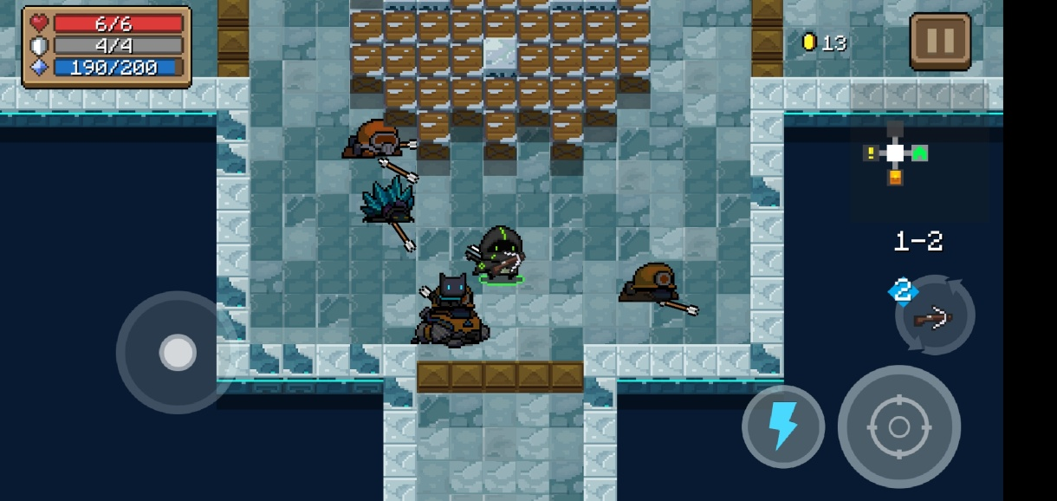
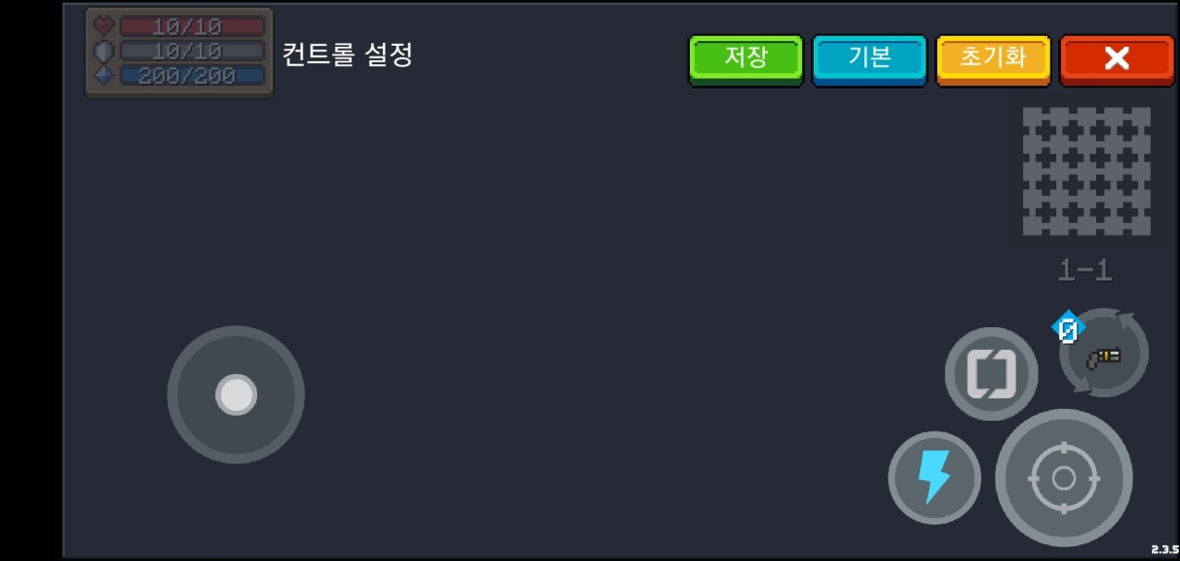
핵심 화면 분석
1
NO | 이름 | 기능
1 | 데이터 백업 / 복구 | 클라우드 서버를 통해 게임 진행 사항을 저장 또는 불러오기 가능 (싱글 게임의 필수 요소, 해당 게임은 시작화면에서만 데이터를 백업할 수 있음)
2 | UI 세부 설정 (커스터 마이즈) | 설정을 통해 진입이 가능 유저가 직접 원하는 위치에 UI를 옮겨 놓을 수 있도록 설정할 수 있는 화면 설정을 저장, 초기화 할 수 있으며 가장 기본 상태로 복구 시키는 기능도 함께 있음
3 | 미니맵 | 간략한 게임의 진행 정보와 현재 위치한 방과 인접한 방의 정보를 전달 전투 시 일시적으로 사라지고 전투가 종료되면 다시 출력되는 형태 유저의 현 위치가 중앙에 출력되는 것이 아닌 앞으로 출력될 방들의 개수를 고려해 공간을 남겨둔 형태로 화면에 출려됨
3
2

Slide 9
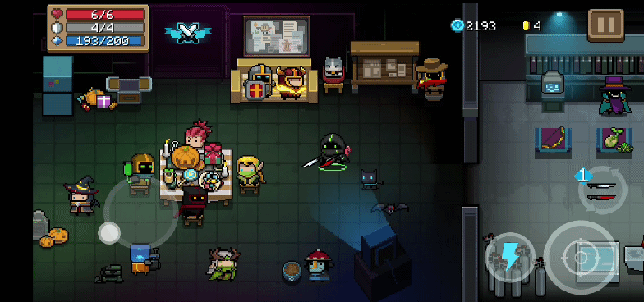
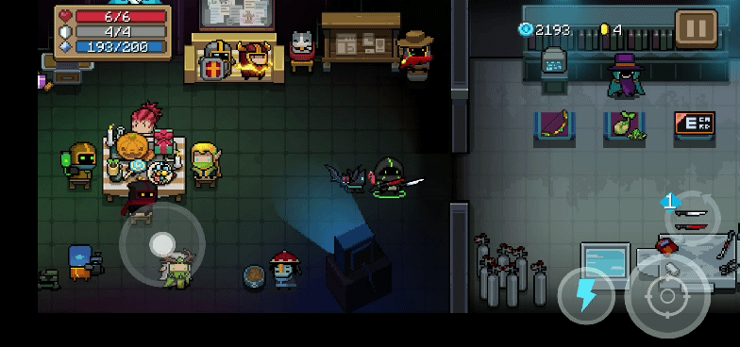
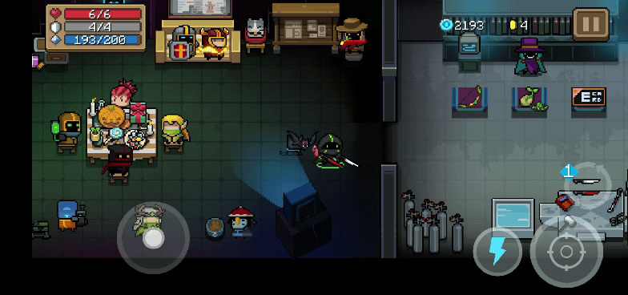
조이스틱 조작 방식 분석
1
NO | 이름 | 기능 | 의도분석
1 | 고정형 | 일반적인 콘솔 게임방식을 사용 조작 인식 범위가 제한됨 | 기존 콘솔 게임의 경험이 있는 유저의 경우 더 편리하게 사용할 수 있음
2 | 추적형 | 조이스틱 UI와 인식 범위가 유저의 엄지를 추적해 따라 다니는 기능 | 기본 조작 방식에 익숙하지 않은 유저를 위한 UI배치 조작하지 않을 때 UI가 출력되지 않음 기본 설정에 비해 상대적으로 더 넓은 범위의 시야를 활용할 수 있음
3 | 동적형 | 유저가 조작을 시작한 지점을 기준으로 조이스틱UI가 출력되며 해당 지점을 기준으로 좌우 상하 조작을 인식하여 처리하게 됨
4 | 8면 이동 | 상하 좌우 대각선 이동만 가능하게 하는 기능 조이스틱 인식 영역을 8등분해 이동방향을 계산하는 방식 | 조이스틱 조작을 시스템에서 보정해주는 것 해당 기능을 on/off하는 것으로 사용유무를 체크 가능 이동 조작이 미숙한 경우 캐릭터를 원하는 위치에 이동시키기 힘듬 유저가 원하는 방식으로 캐릭터를 조작할 수 있음
5 | 자유 이동 | 조이스틱 조작 방향으로 캐릭터가 부드럽게 이동 기존 모바일 장르 RPG의 조작 방식과 동일 해당 조작 방식이 어려운 유저가 있을 수 있음
<고정형 – 기본 상태>
2
<추적형>
3
4
5
<8면 이동>
<자유 이동>
<동적형>
※ gif 파일입니다. 슬라이드 쇼로 보시면 움직임을 확인할 수 있습니다.

Slide 10
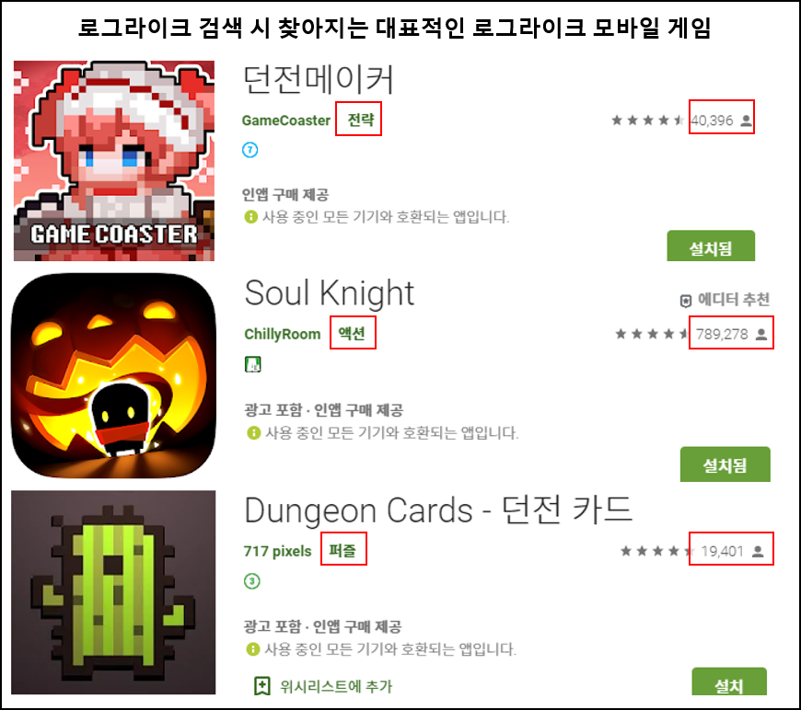
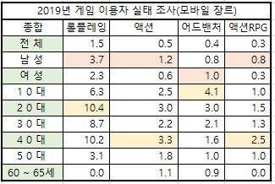
사용자 분석(구글 플레이 & 2019년 게임 이용자 실태 조사)
<분석 목적>
좀 더 효과적인 UI 설계를 위해
분석 자료를 통해 페르소나 제작에 활용할 정보를 수집하기 위한 작업
<분석 내용>
로그라이크 장르가 매우 마이너한 장르다
플레이 스토어에서도 장르 이름이 다양하게 출시되었다
스토어 출시를 고려할 때 장르를 액션 RPG로 출시할 예정
기존 로그라이크 장르를 플레이해본 경험이 있는 유저의 경우 유입될 확률이 높음
그 외에 경험은 없지만 유사장르(RPG, ARPG, 액션, 어드벤처)를 플레이한 경험이 있는 유저의 경우에도 유입될 확률이 존재함
롤플레잉 장르 유저들 중 20대가, 어드벤처 장르에서 10대가 해당 게임에 유입될 확률이 높다.
여성 보다는 남성 유저의 유입이 많을 것으로 예상
Notes:
장르 분석 도 함께 해보는 것이 어떻ㄱ까??글씨 강조
장르 분석 하자

Slide 11




페르소나 설정 및 분석
이름 | 이 인우
성별 | 남
나이 | 16
직업 | 중학생
로그라이크 장르 경험 | 무
프로필 (요구사항)
고등학교를 진학하는 중학생으로 몇 달 전부터 학원을 다니기 시작했다. 학원을 다니기 전에 친구들과 PC방에서 시간을 보냈다. 학원을 다닌 이후 PC게임보다 모바일 게임을 많이 플레이 하게 되었다. 스스로도 새롭게 배우는 게임에 적응하는 것이 빠르다고 판단하고 있다. 모바일로 플레이하는 게임은 직접 조작하며 플레이 할 수 있는 어드벤처 장르와 액션 장르의 게임을 주로 플레이 했다. 새로운 장르를 플레이하는 거부감이 없다. 친구들과 보내는 시간이 적지만 주기적으로 메신저를 통해 소통한다.
주 사용 커뮤니티 (앱)
이용 동기 | 이용 형태 | 주요 경험
친구의 추천으로 게임을 알게 됨 직접 스토어에 검색하여 다운 받게 됨 | 처음에는 친구에게 공략 방식을 물어보는 식으로 플레이 점차 직접 공략 방법을 구상하고 타인과 공유하기 시작 | 액션 장르 게임을 플레이한 경험 덕분에 쉽게 게임에 적응 할 수 있었다 흔하지 않은 게임 컨셉에 오랜 시간 흥미를 유지할 수 있었다
기존 플레이 게임
라이프 애프터, 언더월드 : 핵전쟁 이후 생존 게임
페르소나 분석 | 직접 공략을 연구하기도 하며 정보를 다른 유저들과 공유하려 하기 때문에 신규 유저 유입에 도움이 됨. 제일 기본적인 이용형태를 띈 유저가 되어 시간이 지나도 꾸준히 플레이 하게 될 경향이 높음

Slide 12
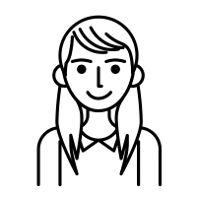



페르소나 설정 및 분석
이름 | 김 나리
성별 | 여
나이 | 23
직업 | 대학생
로그라이크 장르 경험 | 유
프로필 (요구사항)
게임을 직접 플레이 하는 것 보다는 플레이를 시청하는 것을 선호하며 혼자서 집에 있는 날에는 유튜브로 게임 영상을 보는 것으로 여가 시간을 보낸다. PC게임의 경우 오랜 시간 직접 플레이 해야 한다는 것에 큰 피로감을 느껴 자주 플레이 하지 않게 되었다. 도트 그래픽을 좋아하며 때문에 일부 인디게임을 플레이한 경험이 있다. 주위에서 RPG 게임을 추천해 플레이 해본 경험이 있다. 플레이 하던 던전 메이커의 경험으로 전체 플레이 시간이 짧되 집중할 수 있는 게임을 찾기 시작했다.
주 사용 커뮤니티 (앱)
이용 동기 | 이용 형태 | 주요 경험
유튜브 에서 관련 영상을 접하고 다운받음 | 조작에 적응하는 시간은 다소 필요했다. 평소 집에서 쉬는 시간을 활용해 플레이 하게 됨 | 높은 난이도를 캐릭터의 성장과 숙련도 성장으로 극복할 수 있었다는 것에 만족 플레이 시간이 짧아 나눠서 할 수 있는 점이 좋았다.
기존 플레이 게임
던전 메이커, 검은 사막 모바일
페르소나 분석 | 게임에 관심은 있지만 직접 플레이 한 경험이 부족하며, 경험의 부족으로 순발력이 필요한 상황에 대처하기 힘들었지만 점차 쌓이는 숙련도에 점차 적응하며 오랜 시간 게임을 플레이함

Slide 13



페르소나 설정 및 분석
이름 | 김 동광
성별 | 남
나이 | 32세
직업 | 회사원
로그라이크 장르 경험 | 유
프로필 (요구사항)
어렸을 때부터 게임을 좋아했다. 여가 생활을 게임을 하며 보내는 자칭 ‘게임 덕후’ 이며 최근에 새롭게 시작할 게임을 찾고 있다. 게임을 매우 좋아하기 때문에 거의 모든 장르를 플레이했다. 덕분에 로그라이크 장르에 경험이 많다. 최근 회사에서 신규 프로젝트에 참가하게 되어 PC나 콘솔류의 게임을 할 시간이 없어졌다. 모바일에서도 콘솔 만큼의 조작감 있는 게임을 플레이 선정 기준으로 하고 있다. 여러 커뮤니티를 다니며 소통을 하기 때문에 신작 게임의 소식에 바삭하다.
주 사용 커뮤니티 (앱)
이용 동기 | 이용 형태 | 주요 경험
커뮤니티에 플레이 후기 글과 홍보 글을 읽고 플레이를 결심하고 플레이 스토어에 접속했다. | 커뮤니티를 최대한 활용해 기초 지식을 쌓은 후 플레이 했기 때문에 쉽게 게임에 적응할 수 있었다. | 모바일의 단점인 조작의 불편함을 ‘커스터마이징’을 통해 해소 할 수 있는 점을 높게 평가함
기존 플레이 게임(선호장르)
엔터 더 건즈, 아이작, 던 그리드 등등
페르소나 분석 | 평소 게임에 대한 기본 지식이 많아 UI 설계 부분에서 기존 다른 게임들의 UI 설계를 참고해 구성한다면 학습에 필요가 없어진다. 차별점이 없는 게임의 경우 쉽게 질려 그만둘 우려가 있다.

Slide 14
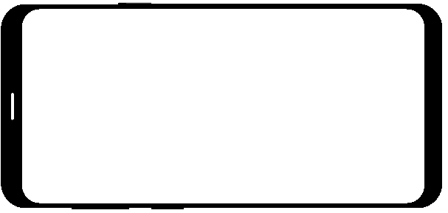
파일 작명 규칙
 | 예제) 앱 실행 시 필요한 데이터를 로딩 하는 과정에서 출력되는 게임 로딩화면
규칙 | 예제
화면_출력위치_UI종류(기능)_번호_상태.확장자 | Loding_M_Img_01.png / Loding_M_Logo_01.png
확장자를 제외한 나머지 단어들은 대문자로 시작한다. 출력위치의 경우 두개의 이름을 동시에 사용해야 하는 경우 상하 위치에 대한 알파벳을 가장 앞에 붙이고 좌우를 표기한다. 사용하는 이미지가 다수인 경우 번호를 붙여 표기하고 숫자는 무조건 두 자리 수로 표기한다.
TLeft | Top | TRight
Left | Center | Right
BLeft | Bottom | BRight
팀 로고
로딩 이미지
씬 위치 |  | 출력 위치 |  | Ui 종류 |  | 기능 |  | 확장자
준비화면 | Loding | 상 | Top | 버튼 | Btn | 온 | On | png
시작화면 | Strat | 하 | Bottom | 탭 아이콘 | Ticon | 오프 | Off
대기화면 | Waiting | 좌 | Left | 이미지 | Img
전투화면 | Battle | 중 | Center
결과화면 | Result | 우 | Right

Slide 15
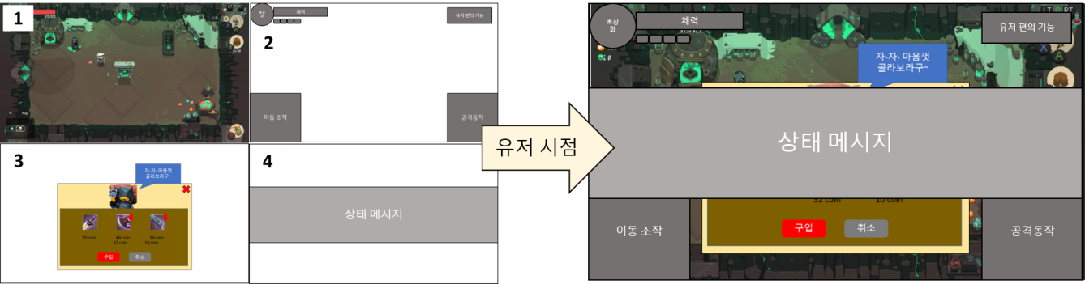
씬/레이어 기획
씬 레이어 구성
 | NO | 레이어 이름 | 설명
 | 1 | 플레이 | 씬 마다 유저의 플레이가 직접적으로 영향을 미치는 레이어
 | 2 | 씬 UI | 씬 별 지정된 UI를 지정된 위치에 출력하는 레이어
 | 3 | 팝업 | 하나의 씬 에서 여러가지 기능을 표시해야 할 경우 효과적으로 필요한 요소만 표현하기 위해 사용, 팝업 창 밖을 터치할 경우 닫힘
 | 4 | 시스템 텍스트 | 씬 의 지정된 위치에 텍스트를 출력하는 레이어
사용할 컴포넌트
전체 씬 흐름도
전투화면
씬
텍스트 필드
버튼
비활성 버튼
시작화면
대기화면
NPC 상호작용
로고
NPC 상호작용
인벤토리
종료
팝업 창
이미지 필드
탭 활성화
탭 비활성화
로그인
인벤토리
환경 설정
일시정지
일시정지
부활
툴팁
슬라이드
결과화면
Notes:
로그인 팝업 다음 바로 시작화면으로 갈 수 있음
숨겨진 팝업 삭제 종료 설정을 시작화면에서
클라우드 저장 시점
동일한 기능이라도 시작지점이 다르면 구분을 해주는 것이 좋다. 다음에 읽는 사람이 이해하기 쉽지 않다.
양방향 화살표 사용하면 이해하기 어려움(1대1 대응에만 사용해야함)

Slide 16
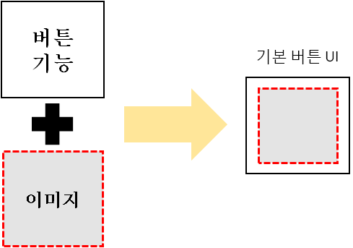
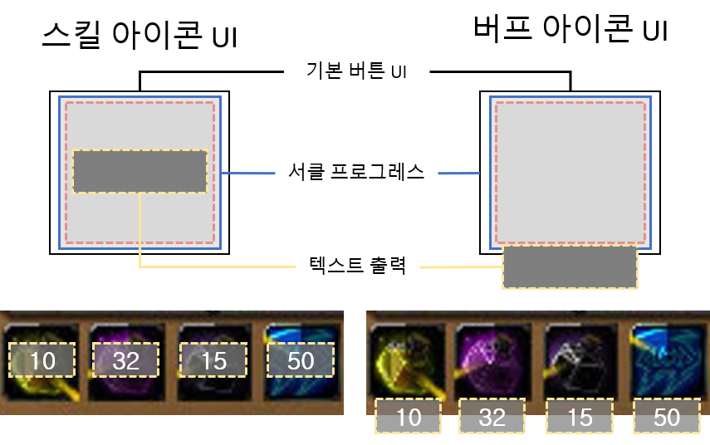
세부 UI 기획
NO | 기능 설명 |  | 기획의도
1 | 기본 터치 버튼 터치 영역을 출력되는 이미지보다 큰 넓이로 설정 |  | 화면을 직접 터치하는 것으로 게임을 플레이함으로 조작 실수가 자주 발생할 것이라 판단 터치영역을 이미지 보다 크게 설정함으로 실수를 줄일 수 있도록 함
2 | 기본 버튼 UI에 ‘프로그래스 바’와 ‘텍스트’출력 영역을 추가 | 재사용 대기 시간을 출력 | 재사용 대기시간에 스킬을 사용할 수 없음 해당 사항을 유저가 직접 스킬 버튼을 누르지 않아도 알 수 있도록 알 수 있어야 함 출력되는 스킬 이미지 중앙에 숫자 텍스트를 출력 해줌으로 해당 정보를 쉽게 알 수 있도록 함
3 |  | 효과 유지 시간을 출력 | 동일한 버프 효과를 중첩할 수 없음 버프 획득 시 이전에 적용된 동일한 효과의 버프는 삭제되고 새롭게 효과가 적용됨 버프 포션으로 버프를 획득할 수 있음 불필요한 아이템 사용을 하지 않도록 정보를 제공 출력되는 이미지가 작아 숫자를 잘 읽을 수 없을 것이라 판단해 출력되는 이미지 하단에 숫자 텍스트를 출력
1
2
3
(예제 사진)

Slide 17
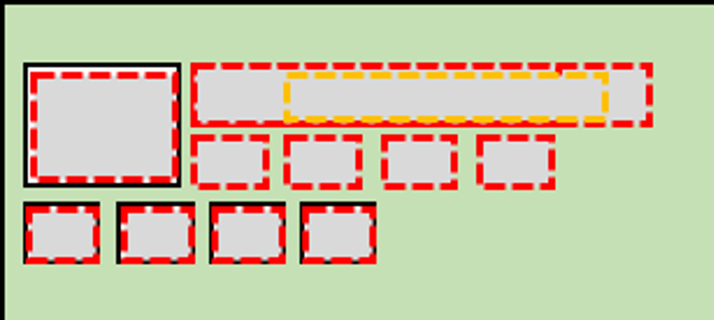
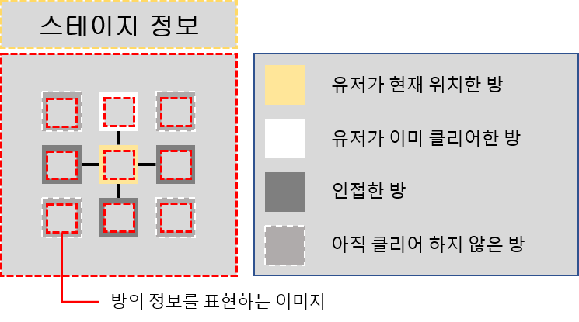
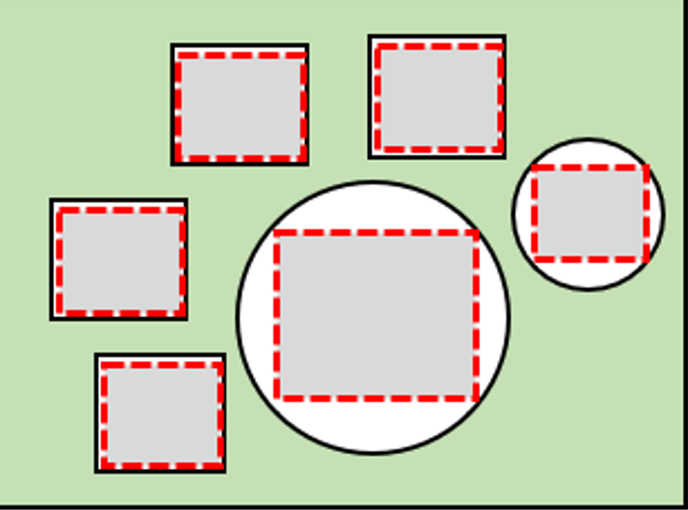
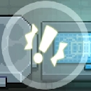
세부 UI 기획
NO | 기능 설명 | 기획의도
1 | 캐릭터 이미지 출력 터치 시 캐릭터의 상태 값을 툴팁 창에 텍스트로 출력 | 캐릭터 상태를 이미지를 통하 한번에 확인할 수 있도록 하기 위해 연관 UI를 모아 놓음 버프, 방어막 개수는 없는 경우 출력하지 않음
2 | 체력 바(프로그레스 바), 중앙에 숫치 값 텍스트 출력
3 | 방어막 개수 출력, 개수 만큼 출력 우측부터 삭제
4 | 적용된 버프 이미지 출력, 좌측부터 출력, 왼쪽 정렬
5 | 현 위치를 텍스트로 출력 | 게임을 진행하기 위한 필수 정보 텍스트로 현재 진행 정도를 확인 이미지로 다음 진행할 방을 선택할 때 필요한 방정보를 획득할 수 있음 전투 시 해당 정보는 필요가 없으며 좁은 화면을 차지하고 있기 때문에 출력하지 않음
6 | 현 위치와 인접한 방의 정보 출력 전투시 출력 x
7 | 화면 우측 하단에 배치되는 공격 관련 UI 공격 버튼을 기준으로 스킬 버튼들을 둥글게 배치 | 엄지손가락으로 터치가 쉬운 범위에 스킬 버튼과 공격 버튼을 배치함으로 조작의 편의성 올림
8 | 무기 변경 버튼을 화면 최 우측에 배치 기본 터치 시 사용하는 무기가 변경됨 터치를 오랜 시간 유지하는 것으로 아이템 정보를 확인할 수 있음 | 터치 미스로 유저가 원하지 않은 시점에 무기가 변경되는 것을 방지하기 위해 조작 범위 안쪽에 배치
9 | 출력되는 UI이미지를 2개로 분리 NPC의 가까이에 위치하게 되면 자동으로 Ui이미지가 변경 | 저가 NPC와 상호작용 가능한 상태인지 UI를 통해 직관적으로 알 수 있어야 한다고 판단했음
1
2
3
4
5
6
7
9
8

Slide 18
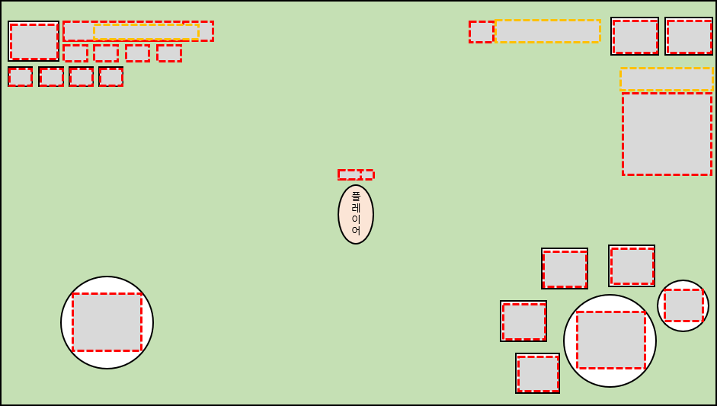
세부 UI 기획
전투 화면
유저의 조작으로 전투가 진행되는 화면
NO | 기능 설명
1 | 캐릭터 상태 값 출력 위치
2 | 보스 몬스터의 체력과 상태 값을 출력하는 위치 보스 방에 입장했을 때 출력 보스가 처지 되었을 때 다시 사라짐
3 | 유저가 보유한 현재 재화를 출력하는 위치
4 | 일시 정지, 인벤토리 등 부가 기능들을 하나로 묶어 따로 팝업으로 출력하는 버튼을 출력하는 위치
5 | 미니맵 출력 위치 전투시 출력 되지 않음, 방을 클리어 했을 때 출력됨
6 | 몬스터/유저캐릭터/NPC 상단에 텍스트 또는 이미지 출력 범위 지정됨 NPC와 보스 몬스터 : 이름 텍스트 출력 일반 몬스터와 유저캐릭터 : 체력 프로그래스 바 출력
7 | 게임 진행 사항 중 중요한 정보를 하단에 텍스트로 시스템 메시지 출력
인벤토리
보스 상태 출력
캐릭터 상태
2
재화
1
3
4
미니맵
5
일시정지
전투 화면
6
시작 화면
전투 UI 배치 범위
스킬
스킬
조이 스틱
스킬
7
회피
시스템 출력 메시지
계속

Slide 19
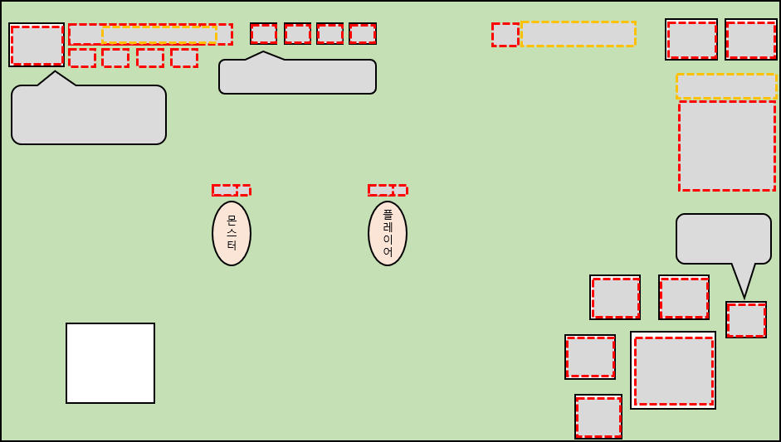
세부 UI 기획
조이스틱 터치 영역
조이스틱 출력 방식
8면
자유
기획의도
모티브로 참고한 게임의 조작 방식과 설정 변경 사항들을 활용하려고 함 조작 방식에 경험이 없던 유저들도 쉽게 게임에 입문할 수 있도록 하기 위한 조치
조이스틱 UI 출력 형태를 두가지로 나눠 현재 조작 방식이 어떤 것인지 알 수 있도록 함 8면이동의 경우 조작 방향에 대해 피드백을 줄 수 있도록 조이스틱 UI에 추가로 방향을 표시함 캐릭터의 이동방향에 해당하는 화살표를 다른 화살표에 비해 확대해서 출력 현재 이동방향과 조이스틱 조작방향을 확실하게 인지 시키기 위한 조치
※ gif 파일입니다. 슬라이드 쇼로 보시면 움직임을 확인할 수 있습니다.

Slide 20
세부 UI 기획
UI 커스터마이즈
유저가 직접 UI 배치를 할 수 있도록 만든 화면
연습화면
설정 팝업
NO | 기능 설명
1 | 기본으로 설정된 UI배치위치로 배치된 박스를 이동시킴
2 | 화면 기준으로 UI 배치 위치를 좌우로 변경함
3 | 배치한 UI를 직접 플레이 해볼 수 있는 연습 모드로 이동
4 | 조이스틱 기능을 선택할 수 있음
5 | 화면의 UI 배치를 저장하는 버튼
6 | 설정을 종료하고 이전화면으로 이동하는 버튼 UI 배치 정보가 저장되지 않았을 때 종료확인 팝업이 출력됨
1
2
3
초기화
좌우 반전
조작
보스 상태 출력
재화
캐릭터 상태
종료
6
조이스틱 변경
저장
4
5
미니맵
스킬
스킬
조이 스틱
공격 버튼
스킬
공격버튼
기획의도
왼손 잡이 유저를 위해 좌우 반전 기능을 추가 한 화면에서 UI 배치하고 테스트까지 할 수 있음
시스템 출력 메시지
회피

Slide 21
세부 UI 기획
연습화면
직접 배치한 UI를 테스트 할 수 있는 화면 / 조작을 연습할 수 있는 화면
무기 선택 팝업
종료 팝업
NO | 기능 설명
1 | 연습용 몬스터를 생성/삭제할 수 있음
2 | 연습용 보스 몬스터를 생성/삭제할 수 있음
3 | 무기를 선택해 착용할 수 있음
4 | 연습을 종료하고 이전 화면으로 이동함
1
2
3
몬스터 생성
보스 몬스터 생성
무기 선택
보스 상태 출력
재화
캐릭터 상태
종료
4
몬스터 삭제
보스 몬스터 생성
미니맵
기획의도
몬스터의 크기에 따라 화면에 출력되는 Ui에 대한 경험이 상이하기 때문에 유저가 직접 몬스터를 소환해 타격해보는 연습을 할 수 있도록 함 무기에 따라 전투방식이 다르기 때문에 조작 경험도 다를 것이라 판단 유저가 연습하기를 원하는 무기를 검색해 착용해 볼 수 있는 기회를 줌 연습종료 여부를 다시 한번 물어 다시 해당화면으로 돌아오는 불편을 줄이려고 함
스킬
스킬
조이 스틱
공격 버튼
스킬
공격버튼
시스템 출력 메시지
회피

Slide 22

세부 UI 기획
무기 선택 팝업
무기 선택 버튼을 눌렀을 때 출력되는 화면
추가 도형
텍스트 입력
체크 박스
스크롤 영역
종료 팝업
NO | 기능 설명
1 | 텍스트를 입력 받아 유저가 원하는 무기를 찾아 줌
2 | 아이템 검색의 범주를 설정함
3 | 장착된 아이템을 터치하면 착용 해제 한다 모든 아이템을 착용 해제 한다
4 | 검색, 범주에 따라 출력 아이템이 달라진다 좌측 상단을 기준으로 이름 오름차순으로 아이템 출력
무기 선택
무기 선택
몬스터 생성
보스 몬스터 생성
보스 상태 출력
재화
캐릭터 상태
X
종료
1
4
4
검색
몬스터 삭제
보스 몬스터 생성
아이템
아이템
아이템
미니맵
아이템
2
범주
아이템
아이템
아이템
아이템
전체
근거리
원거리
3
아이템
아이템
아이템
아이템
착용 아이템
착용 아이템
아이템
아이템
아이템
아이템
기획의도
유저가 아이템을 검색할 수 있음 범주로 원하는 무기를 찾을 수 있음 유저의 편의성을 위해 아이템의 착용/착용해제가 쉽게 한다 모바일에서 스크롤 바를 사용하기 불편함으로 스크롤 영역을 사용함
일괄 착용 해제
빈 곳을 터치하여 대기 화면으로 이동

Slide 23

세부 UI 기획
인벤토리 팝업
전투 화면, 대기 화면에서 인벤토리 버튼을 눌렀을 때 등장하는 팝업창 화면
NO | 기능 설명
1 | 착용한 무기에 따라 캐릭터의 외형이 변경됨 전투 화면에서도 동일하게 진행
2 | 착용 무기에 따라 캐릭터의 성능 값이 변경 체력, 방어막 개수, 공격력, 스킬 효율, 등등
3 | 아이템의 분류별로 구분해 탭으로 나눠서 출력
4 | 현재 보유중인 재화의 양을 출력 일반 전투 화면이나 상점 팝업창에서도 동일한 위치에 출력
5 | 현재 착용 중인 아이템을 출력 아이템 터치 시 착용 해제 가능
6 | 인벤토리에 저장된 아이템이 출력됨 터치 시 착용 가능 터치를 유지하는 것으로 아이템 상세 정보 툴팁 출력
7 | 개방 되지 않은 인벤토리 자리를 자물쇠로 표시
대기 화면 / 전투 화면
대기 화면
인벤토리
4
X
보유 재화
전투 화면
3
착용
소비
재료
캐릭터 이미지
캐릭터 성능
1
2
6
인벤토리
아이템
이미지
아이템
이미지
아이템
이미지
아이템
이미지
아이템 이름
아이템 이름
아이템 이름
아이템 이름
5
아이템 설명
7
착용 아이템
착용 아이템
텍스트 필드
텍스트 필드
텍스트 필드
텍스트 필드
아이템 이름
아이템 이름
아이템 이름
아이템 이름
한 줄 이상은 한번 더 읽고 줄여보자
버튼은 버튼 도형을 사용하자

Slide 24
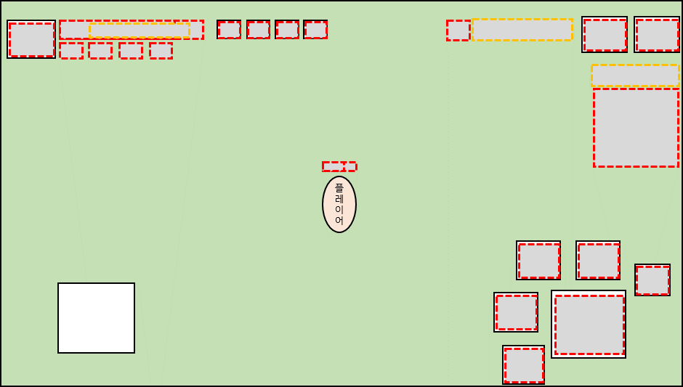
세부 UI 기획
상인 팝업 화면
전투를 종료하고 등장한 상인과 상호작용했을 때 등장하는 팝업 화면
전투 화면
선택
NO | 기능 설명
1 | 상인NPC와 상호작용시 나오는 팝업 창 기본으로 상점 탭으로 이동
2 | 우측에 인벤토리 내용이 등장 기본으로 착용 탭으로 이동
3 | 아이템에 부여된 할인율을 이미지와 텍스트로 아이템 이미지 위에 출력
4 | 아이템 이미지를 터치해 선택을 할 수 있음 탭이동시 선택이 취소됨
5 | 선택한 아이템을 구매 또는 판매한다 판매 시 획득가능한 코인을 버튼 위에 출력
1
전투 화면
상인
보유 코인
X
상점
강화
특성
합성
2
착용
소비
재료
상인 NPC와 상호작용
아이템 이름
아이템 이름
아이템 이름
아이템 슬롯
4
3
아이템 슬롯
아이템 슬롯
아이템 슬롯
아이템 슬롯
아이템 슬롯
아이템 슬롯
할인률
아이템 슬롯
아이템 슬롯
아이템 슬롯
아이템 슬롯
가격
가격
가격
할인가
할인가
할인가
선택한 아이템의 판매 시 획득 코인
5
구매
착용 아이템
착용 아이템
5
판매
버튼에 텍스트는 가로로 읽는 사람 위주로 생각

Slide 25


세부 UI 기획
상인 팝업 화면
전투를 종료하고 등장한 상인과 상호작용했을 때 등장하는 팝업 화면
전투 화면
NO | ㄱ
1 | 인벤토리에서 선택한 아이템이 차례로 출력됨 첫번째 선택한 아이템을 강화 대상으로 설정 두번째로 선택한 아이템을 강화 재료로 설정
2 | 강화 이후 결과 아이템의 이미지 출력
3 | 착용 중인 아이템을 포함해 현재 보유중인 아이템을 선택할 수 있는 임시 인벤토리 출력 아이템 아이콘을 터치하는 것으로 선택가능
4 | 초기에 강화 방법에 대한 설명을 텍스트로 출력 강화에 사용할 아이템을 모두 선택하게 되면 다른 텍스트로 변경됨
5 | 강화 이전 무기 능력치와 이후 능력치를 비교할 수 있도록 출력
선택
상인
보유 코인
X
상점
강화
특성
합성
3
착용
소비
재료
1
2
아이템 슬롯
아이템 슬롯
아이템 슬롯
아이템 슬롯
아이템 슬롯
재료 아이템 슬롯
결과 아이템
4
안내 텍스트
아이템 슬롯
아이템 슬롯
아이템 슬롯
아이템 슬롯
아이템 강화
착용 아이템
착용 아이템
설명 텍스트
강화 시 필요 금액
강화 이전 무기 능력치
강화 이후 무기 능력치
5
착용 팝업

Slide 26
세부 UI 기획
상인 팝업 화면
전투를 종료하고 등장한 상인과 상호작용했을 때 등장하는 팝업 화면
NO | 기능 설명
1 | 인벤토리에서 아이템 터치하면 선택됨 선택한 아이템을 터치하는 것으로 선택 해제 할 수 있음
2 | 현재 아이템에 부여된 특성 정보 출력 현재 부여되지 않는 자리는 비활성화 특성 아이콘은 터치하여 유지하는 것으로 효과 설명 툴팁 출력
3 | 특성 부여시 필요한 기능을 버튼과 텍스트로 출려됨 비용의 경우 특성 생성시 점차 증가함 신규 특성 생성 버튼을 눌러 우측에 새롭게 부여 할 특성이 생성됨 특성 부여 버튼은 우측에 선택한 특성을 상단에 현재 특성 자리에 저장됨
4 | 신규 특성 생성 버튼 누를 시 새롭게 부여할 특성이 출력됨 아이콘을 터치해 부여할 특성을 선택할 수 있음
전투 화면
선택
상인
보유 코인
X
상점
강화
특성
합성
착용
소비
재료
1
2
아이템 슬롯
아이템 슬롯
아이템 슬롯
아이템 슬롯
대상 아이템
현재 특성
현재 특성
3
아이템 슬롯
아이템 슬롯
아이템 슬롯
아이템 슬롯
특성 생성 비용
특성 효과 설명
신규 특성 생성
4
신규 특성
신규 특성
특성 부여
착용 아이템
착용 아이템
설명 텍스트

Slide 27

세부 UI 기획
상인 팝업 화면
전투를 종료하고 등장한 상인과 상호작용했을 때 등장하는 팝업 화면
NO | 기능 설명
1 | 강화와 동일한 방식으로 아이템을 선택해 합성진행
2 | 합성의 두가지 기능인 신규 아이템 제작과 능력치 옮기기를 선택할 수 있도록 버튼을 두가지로 만들어 둠
3 | 합성 시스템에 대해 쉽게 이해할 수 있도록 안내 텍스트 출력 두 아이템을 선택하게 되면 각 아이템의 하단에 해당 아이템의 능력치가 출력됨
4 | 합성 버튼을 누르게 되면 받게 되는 결과 아이템의 성능을 출력함 물음표 선택 시 모두 물음표로 표시됨
5 | 장비 합성 버튼과 함께 합성 시 필요한 재화를 표시
전투 화면
선택
상인
보유 코인
X
상점
강화
특성
합성
착용
소비
재료
1
2
아이템 슬롯
아이템 슬롯
아이템 슬롯
아이템 슬롯
기준 아이템
재료 아이템
기준 아이템
아이템 이미지
합성 결과 텍스트
아이템 슬롯
아이템 슬롯
아이템 슬롯
아이템 슬롯
안내 텍스트
4
3
합성 비용
설명 텍스트
5
착용 아이템
착용 아이템
버튼
장비합성
아이템 능력치
아이템 능력치
기획의도
능력치를 옮기는 기능은 재료 아이템의 특성, 강화 수치를 대상 아이템으로 옮기는 것 강화와 기능이 유사한 듯 보이지만 전혀 다른 기능임 합성이라는 단어가 오히려 더 효과적으로 인지 할 수 있을 것이라 판단

Slide 28
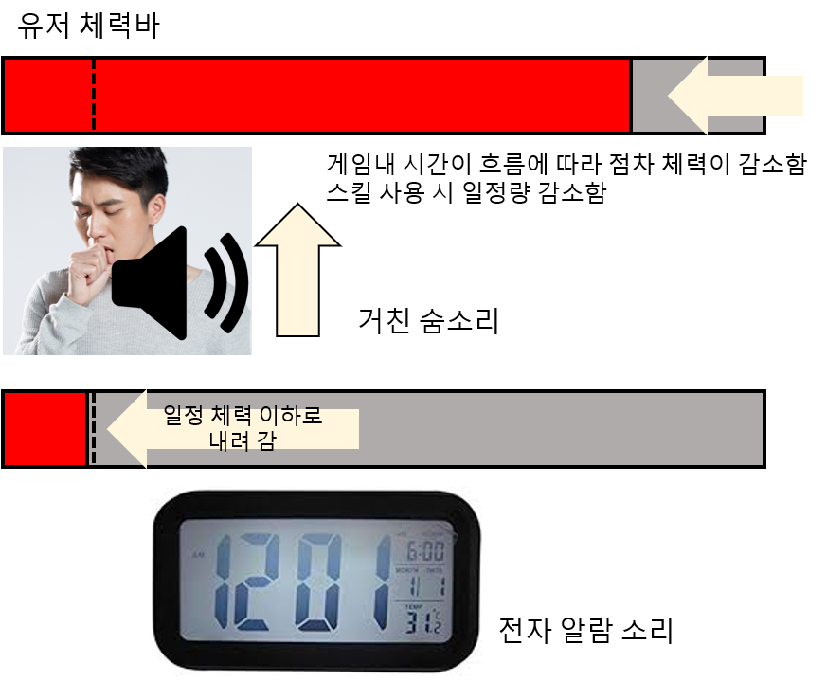
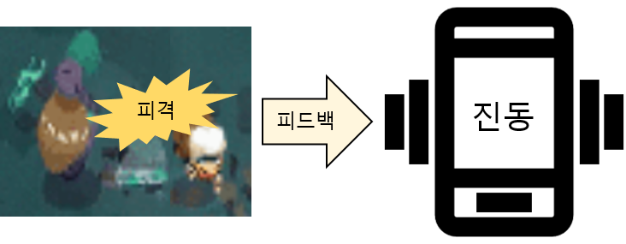
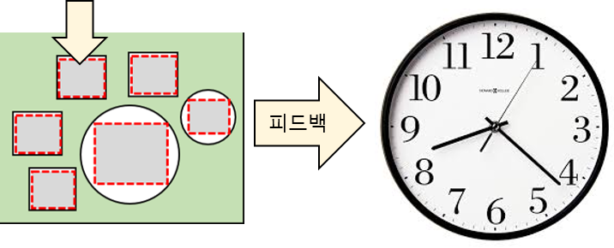
세부 UI 설정(사운드, 진동)
NO | 기능 설명 | 의도
1 | 게임 내 시간의 흐름에 따라 점차 체력이 감소 캐릭터 체력이 점차 감소하면서 함께 숨소리가 커짐(점점 더 거칠어 짐) | 게임내 시스템상 시간이 지체되면 위험하다는 것을 소리로 판단할 수 있도록 하기 위한 방식 보다 게임에 몰입감을 올리는 것을 목표로 함
2 | 체력 값이 일정 이하로 내려가게 되면 전자 알람 소리가 출력됨 | 일정 체력 이하로 내력가게 되면 위험하다는 것을 유저가 인지해야 함으로 소리로 알려줌 게임내 컨셉과 잘 맞아 떨어진다고 생각했음
3 | 몬스터에게 피격을 받게 되면 피격음과 함께 기기의 진동을 울리는 방식을 사용 동일하게 유저가 몬스터 타격 시 진동으로 알려줌 설정으로 진동 크기 값을 조절 할 수 있음 | 전투시 타격감을 유저에게 전달하기 위해 진동을 사용함 진동이 불편하다고 느끼는 유저가 있을 것이라 생각해 설정으로 ON/OFF 또는 크기 조절이 가능하도록 함
4 | 스킬 효과 또는 시스템 효과가 발동되었을 때 아날로그 시계소리를 출력 (틱톡틱톡) 효과가 사라질 때도 동일하게 출력 | 컨셉이 시간과 매우 밀접한 관계가 있음 세계관에 유저가 몰입할 수 있도록 환경음을 출력 시간을 직접 조작한다는 느낌을 유저가 받을 수 있도록 하기 위해 소리를 사용
1
2
3
1

Slide 29
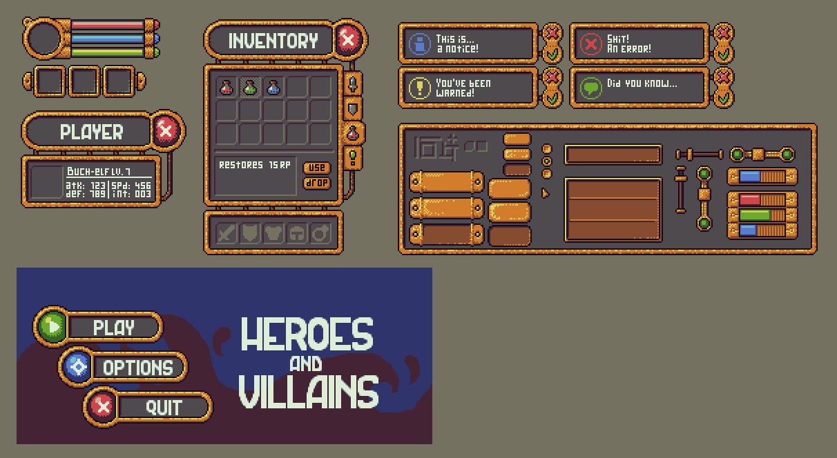
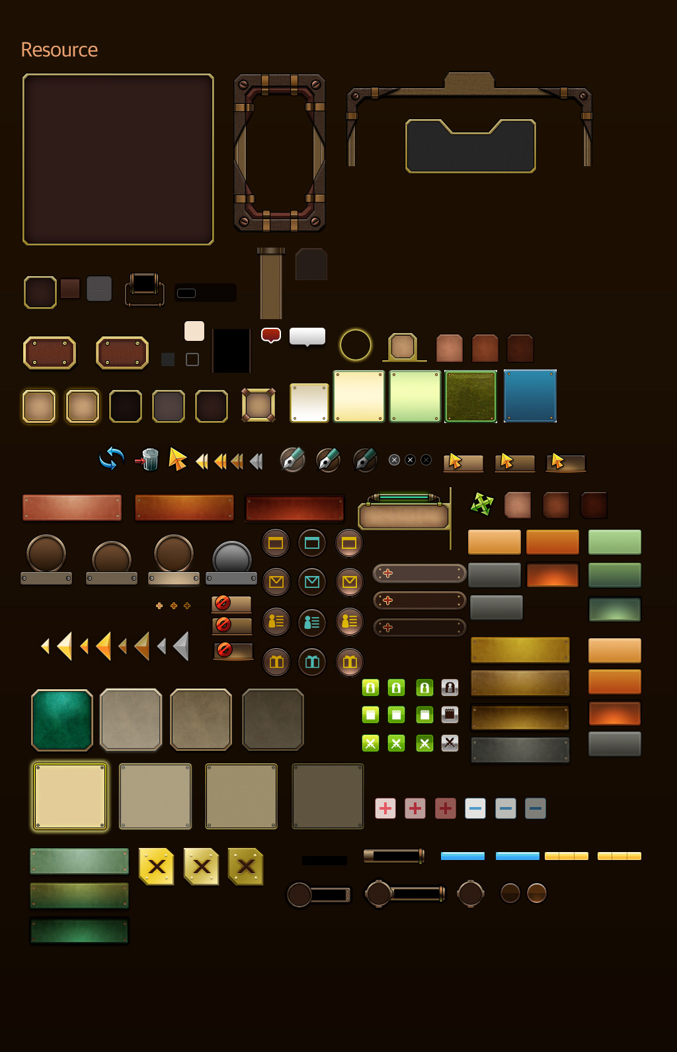



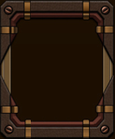

UI 디자인 컨셉
스팀펑크 디자인 예시
버튼
조작 버튼
프로그래스 바
텍스트 출력 박스
이미지 출력 박스
도트 그래픽 디자인 예시
버튼 활성화
버튼 비활성화
공격 / 스킬 버튼
조이스틱
작성 이유
UI 디자인이 게임과 맞이 않을 시 몰입에 방해가 됨 게임의 컨셉, 분위기와 맞는 UI 디자인을 위한 예시 자료 작성
기획 요소
게임의 디자인 컨셉인 스팀펑크를 강조 금속 재질, 나사, 실린더, 톱니바퀴 등을 디자인으로 사용 2D, 도트 그래픽으로 디자인 사실적인 묘사 보다 과장되고 만화 캐릭터 같은 묘사가 필요 세부 요소는 개발 과정에서 필요시 추가 예정
체력바
방어막 개수
텍스트만 출력되는 박스
캐릭터 이미지 출력 박스
아이템 슬롯
미니맵

Slide 30
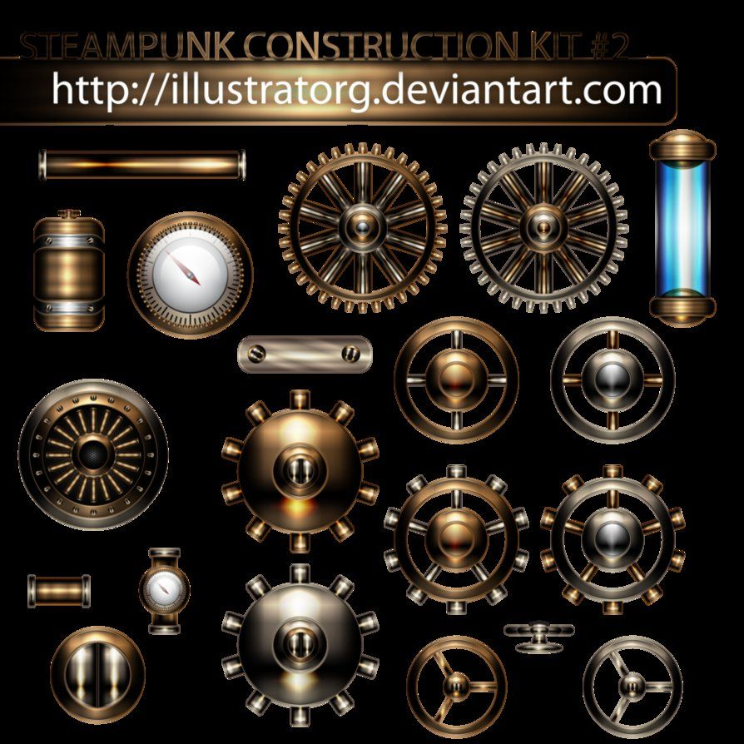


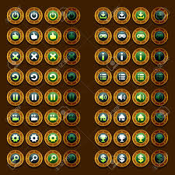


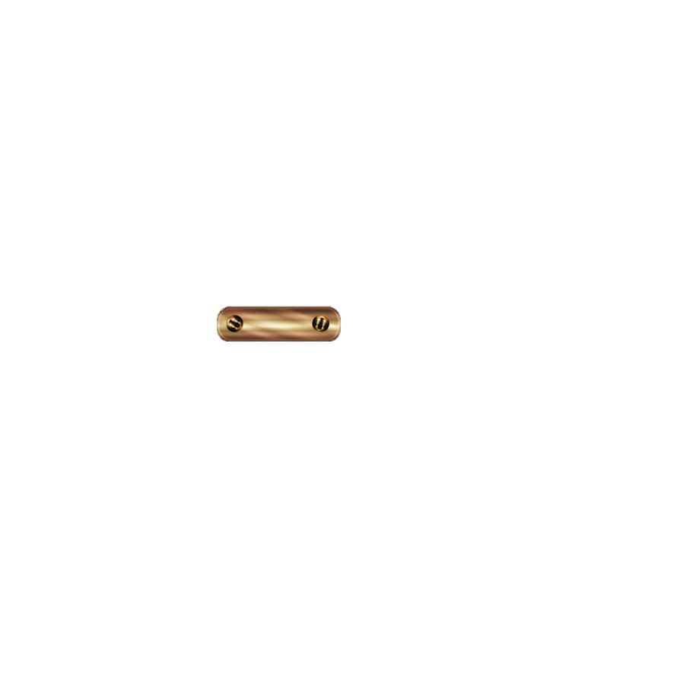
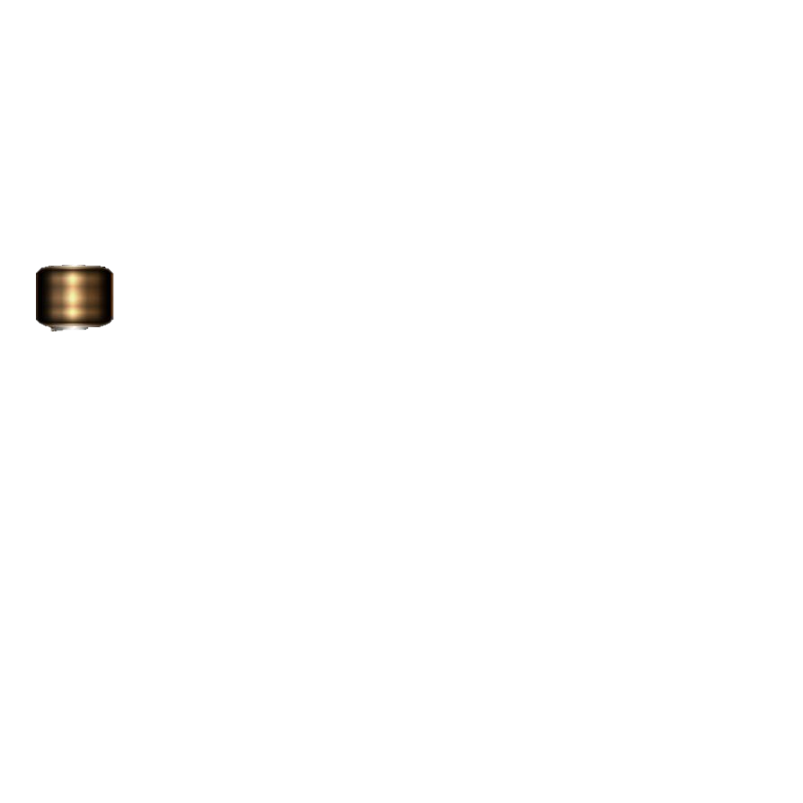
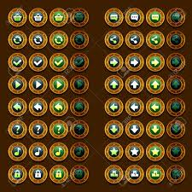
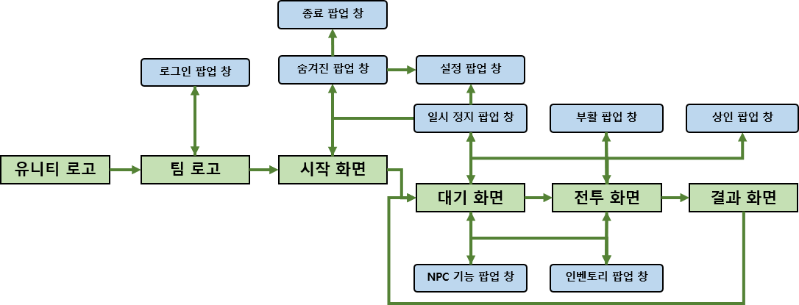
레이어 설명과 전체 씬 흐름
설정
인벤토리
부활
NPC상호작용
설정
이용 동기 | 이용 형태 | 주요 경험
유튜브 에서 관련 영상을 접하고 다운받음 | 조작에 적응하는 시간은 짧았다 하지만 어려운 게임 난이도에 계속 플레이 할지 고민하게 됨 평소 집에서 쉬는 시간을 활용해 플레이 하게 됨 | 처음에 어려웠던 난이도를 캐릭터의 성장과 숙련도 성장으로 극복하면서 성취감 느끼며 플레이함
전투화면
대기화면
NPC 상호작용
시작화면
로고
NPC 상호작용
인벤토리
종료
결과화면
로그인
인벤토리
환경 설정
일시정지
일시정지
부활
Notes:
로그인 팝업 다음 바로 시작화면으로 갈 수 있음
숨겨진 팝업 삭제 종료 설정을 시작화면에서
클라우드 저장 시점
동일한 기능이라도 시작지점이 다르면 구분을 해주는 것이 좋다. 다음에 읽는 사람이 이해하기 쉽지 않다.
양방향 화살표 사용하면 이해하기 어려움(1대1 대응에만 사용해야함)

Slide 31
조작방식 기획
대중적인 모바일 RPG의 조작 방식과 UI 표현 방식을 활용할 예정
조이스틱의 기능을 3가지로 분류해 유저가 원하는 방식의 조작을 사용할 수 있도록 할 예정
기본 방식으로 화면에 조이스틱 출력 위치를 고정으로 하고 해당 UI출력 위치를 기준으로 인식 범위를 계산해 조작하도록 함
나머지 두개의 방식은 유저의 조작 숙련도가 낮은 경우 또는 기본 조작방식이 불편할 경우 직접 설정에서 조작 방식을 조정할 수 있도록 하는 부가기능이 추가된 UI를 사용

Slide 32
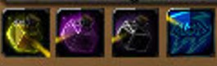
조작방식 기획
스테이지 정보
스킬 아이콘 UI
버프 아이콘 UI
기본 버튼 UI
유저가 현재 위치한 방
유저가 이미 클리어한 방
서클 프로그레스
인접한 방
아직 클리어 하지 않은 방
텍스트 출력
방의 정보를 표현하는 이미지
버튼 기능
10
32
15
50
기본 버튼 UI
10
32
15
50
이미지

Slide 33

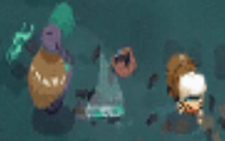
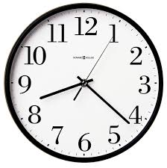



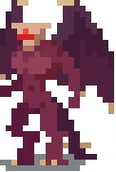
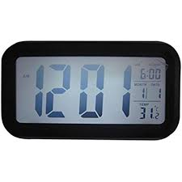
세계관을 잘 나타낼 수 있는 UI 기획
피격
피드백
진동
유저 체력바
스킬을 사용하면 소리로 시계바늘이 태엽이 돌아가는 음성을 출력함
보스를 처치하게 되면 시계탑 종소리가 출력되며 함께 포탈/NPC가 등장한다.
유저가 피격하게 되면 사용자 기기에 짧은 진동을 울리며 설정으로 유저가 직접 조절할 수 있다.
유저 캐릭터의 체력이 점점 낮아 질때 숨소리가 점점 강해지도록 함
유저의 체력이 일정량 이하로 떨어질 경우 알람이 울리도록 함
게임내 시간이 흐름에 따라 점차 체력이 감소함
스킬 사용 시 일정량 감소함
피드백
거친 숨소리
일정 체력 이하로 내려 감
시계탑 종소리
보스 몬스터 생성
전자 알람 소리
보스 몬스터 처치
시계탑 종소리
Notes:
로그라이크 장르가 대중적이지 않은 마이너한 장르라 게임의 주 이용 타겟을 일반인이 아닌 기존 로그라이크를 플레이한 경험이 있는 유저들로 설정해야 한다.

Slide 34
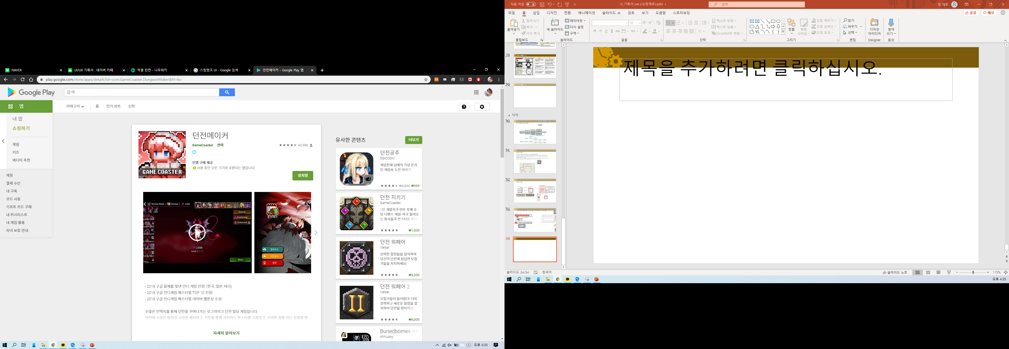
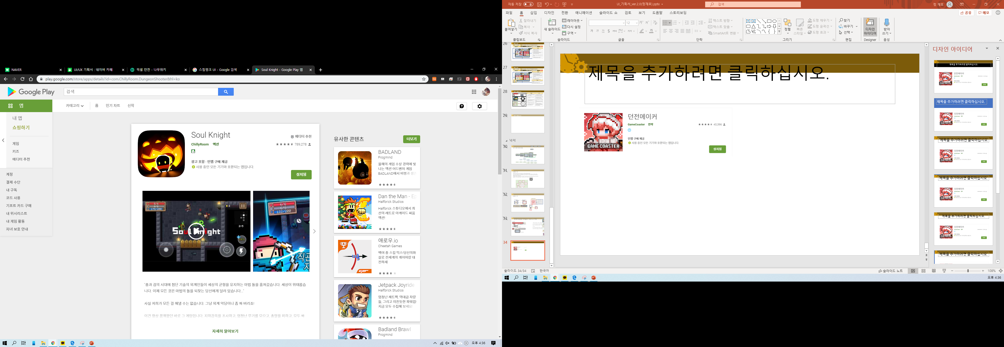
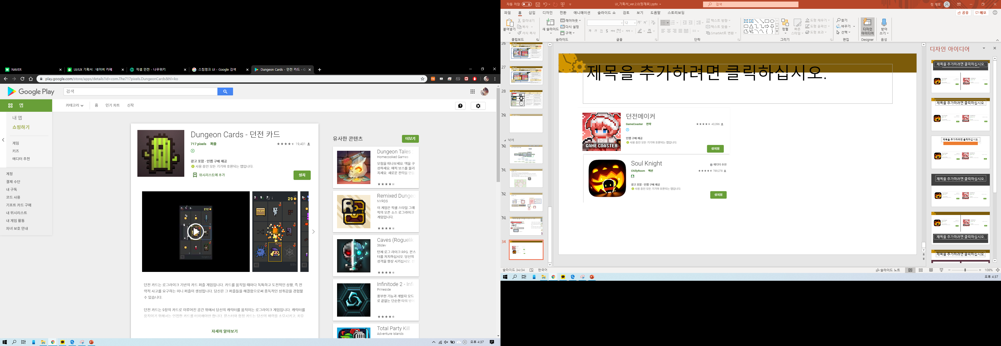
로그라이크 검색 시 찾아지는 대표적인 로그라이크 모바일 게임

Slide 35


